Slide 1
Training Module 16
Evaluatie voor het leren
Een variatie aan strategieën die een creatieve, onderzoekende aanpak ondersteunen

Slide 2
Inleiding tot het CEYS project
(te gebruiken afhankelijk van de context)
Europees Erasmus+ project
Partners in België, Griekenland, Roemenië, VK
Vervolgproject op het Creative Little Scientists project http://www.creative-little-scientists.eu
Doelen
  Ontwikkelen van nascholing voor leerkrachten basisonderwijs met bijhorende materialen
  Bevorderen van het gebruik van creatieve benaderingen in het wetenschapsonderwijs in het kleuter- en lager onderwijs (tot acht jaar)
Notes:
The Creativity in Early Years Science project is a European Erasmus+ project with partner countries Greece, Romania, Belgium and the UK
As indicated – it aims to develop a European teacher professional development course and accompanying materials to promote the use of creative approaches in teaching science in preschool and early primary education (up to age of eight).
It is a continuation of the project Creative Little Scientists, an FP7 EU project, where curriculum design principles to foster inquiry and creativity in science education were designed.

Slide 3
Wat hoop je te leren in deze module?
Individueel
Wat hoop je te leren in deze module?
Heb je specifieke vragen?
Wat zijn de belangrijkste moeilijkheden binnen evaluatie in jouw context?
Noteer 2/3 ideeën bij elke vraag (elk idee op een aparte post-it)
In groep
Probeer deze te sorteren in categorieën – gemeenschappelijke onderwerpen? Verschillen?
Geef dit weer als een poster. Houd dit bij voor later in de module.
Notes:
An important dimension of this project is drawing on teacher expertise and experience in different contexts and with different age groups as starting points for our discussion.
Bear these in mind as we undertake the activities across the session.

Slide 4
Module overzicht
Inleiding, doelen en motivering voor deze module
Aanpak van evaluatie delen, welke zijn meest bruikbaar en waarom?
Evaluatie van open onderzoeksgerichte activiteiten.
Welke kansen gaven de activiteiten om creativiteit te evalueren?
Analyse van voorbeelden uit de praktijk: mogelijkheden voor evaluatie en bouwen op informatie vanuit evaluatie.
Evolgen voor planning en evaluatie.
Terugblik op wat verworven is doorheen de module.

Slide 5
Doelen van de module
Deelnemers laten kennismaken met een gamma aan evaluatievormen en –strategieën om creativiteit in wetenschap bij jonge kinderen te stimuleren
Strategieën uitwisselen die het voor deelnemers mogelijk maken om informatie vanuit verschillende vormen van evaluatie naar waarde te schatten en hiervan gebruik te maken in het lesgeven en in de verdere planning
Het bewustzijn verhogen van evaluatie als een kans om creatief leren te bevorderen, via reflectie en discussie over wetenschap
Manieren exploreren waarop leerkrachten open leeractiviteiten kunnen ontwikkelen en evalueren.
Deelnemers ondersteunen om inzicht te verwerven in hoe kinderen onderzoek en creativiteit ontwikkelen gebaseerd op hun gebruik van bronnen en verschillende manieren van expressie en voorstelling.

Slide 6
Verband met de inhoudelijke ontwerpprincipes en –resultaten 1
7 De lerarenopleiding moet leerkrachten vertrouwd maken met een waaier aan formeel en informeel leren gebaseerd op onderzoek en creativiteit, onderwijs- en evaluatieaanpakken en -strategieën en hun gebruik in relatie tot authentieke problemen binnen het gebied van wetenschap en wiskunde
  7.1 Leerkrachten hebben kennis van een reeks aanpakken en strategieën voor formeel, niet-formeel en informeel leren, onderwijzen en evalueren om creativiteit te bevorderen bij kinderen bij wetenschap en wiskunde.
  7.4 Leerkrachten zijn in staat om verder te bouwen op het nieuwe (of op het bestaande) spel van het kind, en daarin het potentieel van de eigen verkenningen van het kind herkennen en benutten (verder gaand dan de oorspronkelijke bedoelingen van de leerkracht).
  7.10 Leraren waarderen en gebruiken verschillende vormen van evaluatie (met inbegrip van portfolio’s van kinderen, individuele of groepsverslagen van activiteiten), zowel om (1) creatief leren te bevorderen door middel van reflectie en discussie in wetenschap en wiskunde, als om (2) informatie te verschaffen over het onderwijs en voor langere termijn planning.

Slide 7
Verband met de inhoudelijke ontwerpprincipes en –resultaten 2 (for use as appropriate)
8. De lerarenopleiding zou leerkrachten moeten ondersteunen om onderzoeksactiviteiten te ontwerpen en te evalueren die creativiteit mogelijk maken, die kindvriendelijke zijn en die zowel gestuurd als open onderzoek bevatten.
    8.1 Leerkrachten zijn in staat om open leeractiviteiten te ontwerpen en te evalueren.
9 De opleiding moet leerkrachten in staat stellen optimaal gebruik te maken van de verschillende vormen van expressie en voorstellingen bij wetenschap en wiskundeonderwijs om hun onderzoek (inquiry) en de ontwikkeling van creativiteit te ondersteunen, en deze ook te evalueren.
    9.4 Leerkrachten zijn in staat om de verschillende vormen van expressie en representatie van wetenschappelijke en wiskundige ideeën van kinderen (bijvoorbeeld afbeeldingen, grafieken, gebaren, fysieke activiteiten) voor evaluatiedoeleinden te gebruiken.
17. De lerarenopleiding moet uitdagingen voor leerkrachten behandelen. Uitdagingen zoals een zorgvuldige planning en het gebruik van middelen (inclusief digitale bronnen) binnen en buiten het klaslokaal om zo de onderzoekende houding en de creativiteit van kinderen te ondersteunen.
    17.6 Leerkrachten zijn in staat om inzicht te krijgen in hoe kinderen onderzoek en creativiteit ontwikkelen gebaseerd op hun gebruik van bronnen.

Slide 8
Verschillende doeleinden van evaluatie
 | Formatieve | Summatieve
Wat | Evaluatie VOOR het leren | Evaluatie VAN het leren
Doel | Leren en lesgeven verbeteren | Competentie meten
Wanneer | Doorheen de activiteit | Na de activiteit
Hoe wordt het gebruikt | Leren door feedback en toepassing | Punten

Slide 9
Motivering voor Module
Belang van evaluatie voor het leren
Vitale rol in een responsieve aanpak van lesgeven en leren:
vaardigheden, attitudes, kennis en begrip van kinderen identificeren en hierop verder bouwen
Actieve betrokkenheid in het leren ondersteunen en aanmoedigen
De sleutelrol van dialoog en feedback erkennen
Een waaier van aanpakken ontwikkelen die aansluiten bij de mogelijkheden van kinderen
Reflectie op het leren en de evaluatie van ideeën en strategieën die centraal staan bij creativiteit en onderzoekend leren in wetenschap.

Slide 10
Synergieën tussen onderzoekend leren en een creatieve aanpak
(Creative Little Scientists, 2012)
Spel & verkenning
Motivatie & affectie
Dialoog & samenwerking
Probleemoplossend denken en eigenaarschap
Vragen stellen en nieuwsgierigheid
Reflectie en redeneren
Begeleiding en betrokkenheid (door de leerkracht)
Evaluatie om te leren
Notes:
The key role of assessment for learning reflected in the synergies identified between creative and inquiry based approaches to learning.

Slide 11
Wat zijn de uitdagingen voor leerkrachten? Bevindingen uit onderzoek, beleid en praktijk
Gebrek aan ondersteuning vanuit het beleid
Wanverhouding in het beleid tussen doelen en prioriteiten in evaluatie
Strategieën en criteria om onderzoekende en creatieve vaardigheden te toetssen vinden
Een holistische aanpak van evaluatie ontwikkelen die aansluit bij de mogelijkheden van jonge kinderen
Leerprocessen vastleggen in informele context en open onderzoeksactiviteiten
Een strategische en systematische aanpak van formatieve evaluatie ontwikkelen
Notes:
Lack of policy guidance on methods of assessment and criteria for assessing on-going progress
Mismatch between aims of science education and assessment priorities in policy – for example emphasis on science ideas - more limited attention to inquiry processes, creative dispositions in assessment.
Identifying strategies and criteria for assessing inquiry skills and creative dispositions
Developing holistic approaches to assessment sensitive to the capabilities of young children
Capturing learning processes in informal contexts and open-ended inquiry-based activities
Developing a strategic and systematic approach to formative assessment to inform learning and teaching – approaches are often implicit.

Slide 12
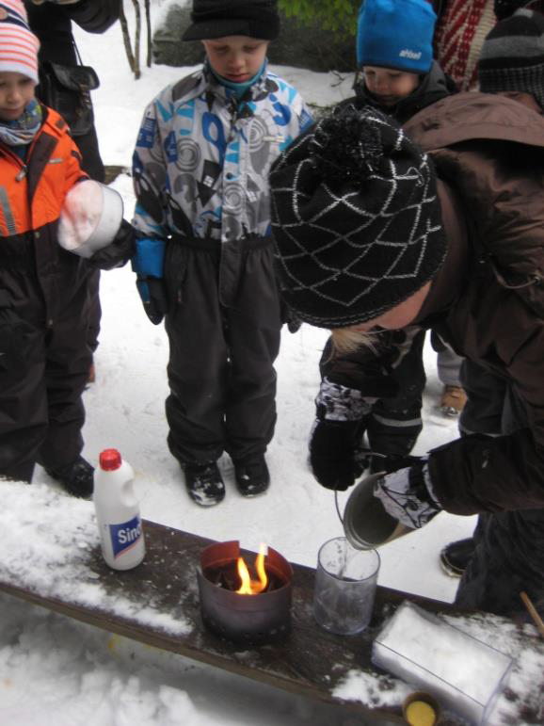
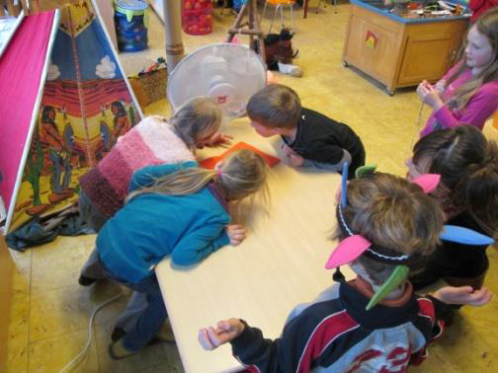
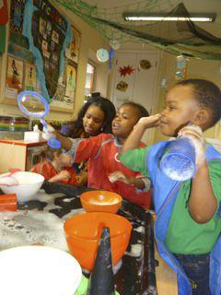
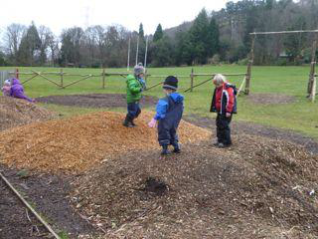
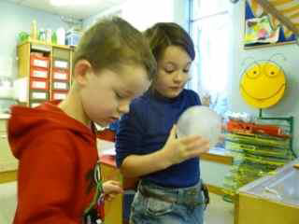
Onderzoek en creativiteit evalueren
Wat zoeken we?
Hoe kunnen we dit evalueren?
Notes:
In seeking to foster children’s inquiry and creativity
What might we be looking for? What is there to see?
What evidence might be available?

Slide 13
Onderzoekend leren en een creatieve aanpak in wetenschap verbinden
(uit Creative Little Scientists, 2012)
Kenmerken van onderzoekend leren
Creatieve aanleg
In vraag stellen
Ontwerpen en plannen van onderzoek
Bewijs verzamelen
Verbanden leggen
Bewijs verklaren
Communiceren van verklaringen
Zin voor initiatief
Motivatie
Vermogen om iets nieuws te bedenken
Verbanden leggen
Verbeelding
Nieuwsgierigheid
Samenwerkingsvaardigheden
Denkvaardigheden

Slide 14
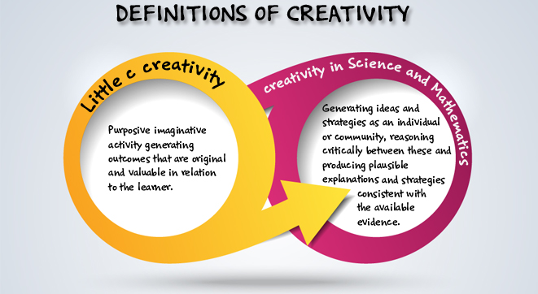
Definitie van creativiteit overgenomen door het CEYS project
(uit Creative Little Scientists, 2014)

Slide 15

Aanpak van evaluatie delen
Individueel
Welke aanpak gebruik jij?
Noteer zoveel mogelijk manieren die jij gebruikt in 2 minuten.
Noteer elk voorbeeld op een aparte post-it.
In groepjes
Bekijk de voorbeelden
Welke voorbeelden vond je meest bruikbaar om jouw leren en lesgeven te ondersteunen – en waarom?
Op welke manieren zijn de kinderen betrokken bij het evaluatieproces?
Hele groep
Ideeën uitwisselen
Zoek naar overeenkomsten met het TAPS piramide model.

Slide 16
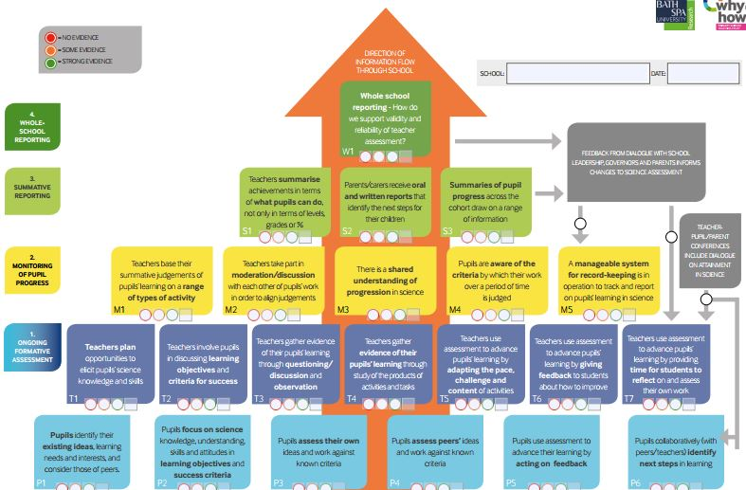
Teacher Assessment in Primary Science (TAPS): zelfevaluatie tool voor scholen
https://pstt.org.uk/resources/curriculum-materials/assessment

Slide 17
Evaluatie in open onderzoeksactiviteiten
Werk in groepjes van 4
Verdeel groepje nog eens in 2
1 paar doet de activiteit
2e paar observeert elk apart – observatoren communiceren niet met de uitvoerders of met elkaar
Observatoren noteren observaties op het invulblad.
Op het einde van de activiteit
UITVOERDERS noteren wat ze gedaan hebben, OBSERVATOREN delen hun observaties
Groepje van 4 deelt inzichten/feedback
Notes:
Note for the facilitator
Some observers are supplied with a recording sheet with prompts related to inquiry skills and creative dispositions
Others have a blank recording sheet.
This process can be done just once or twice with observers and doers swapping roles.

Slide 18
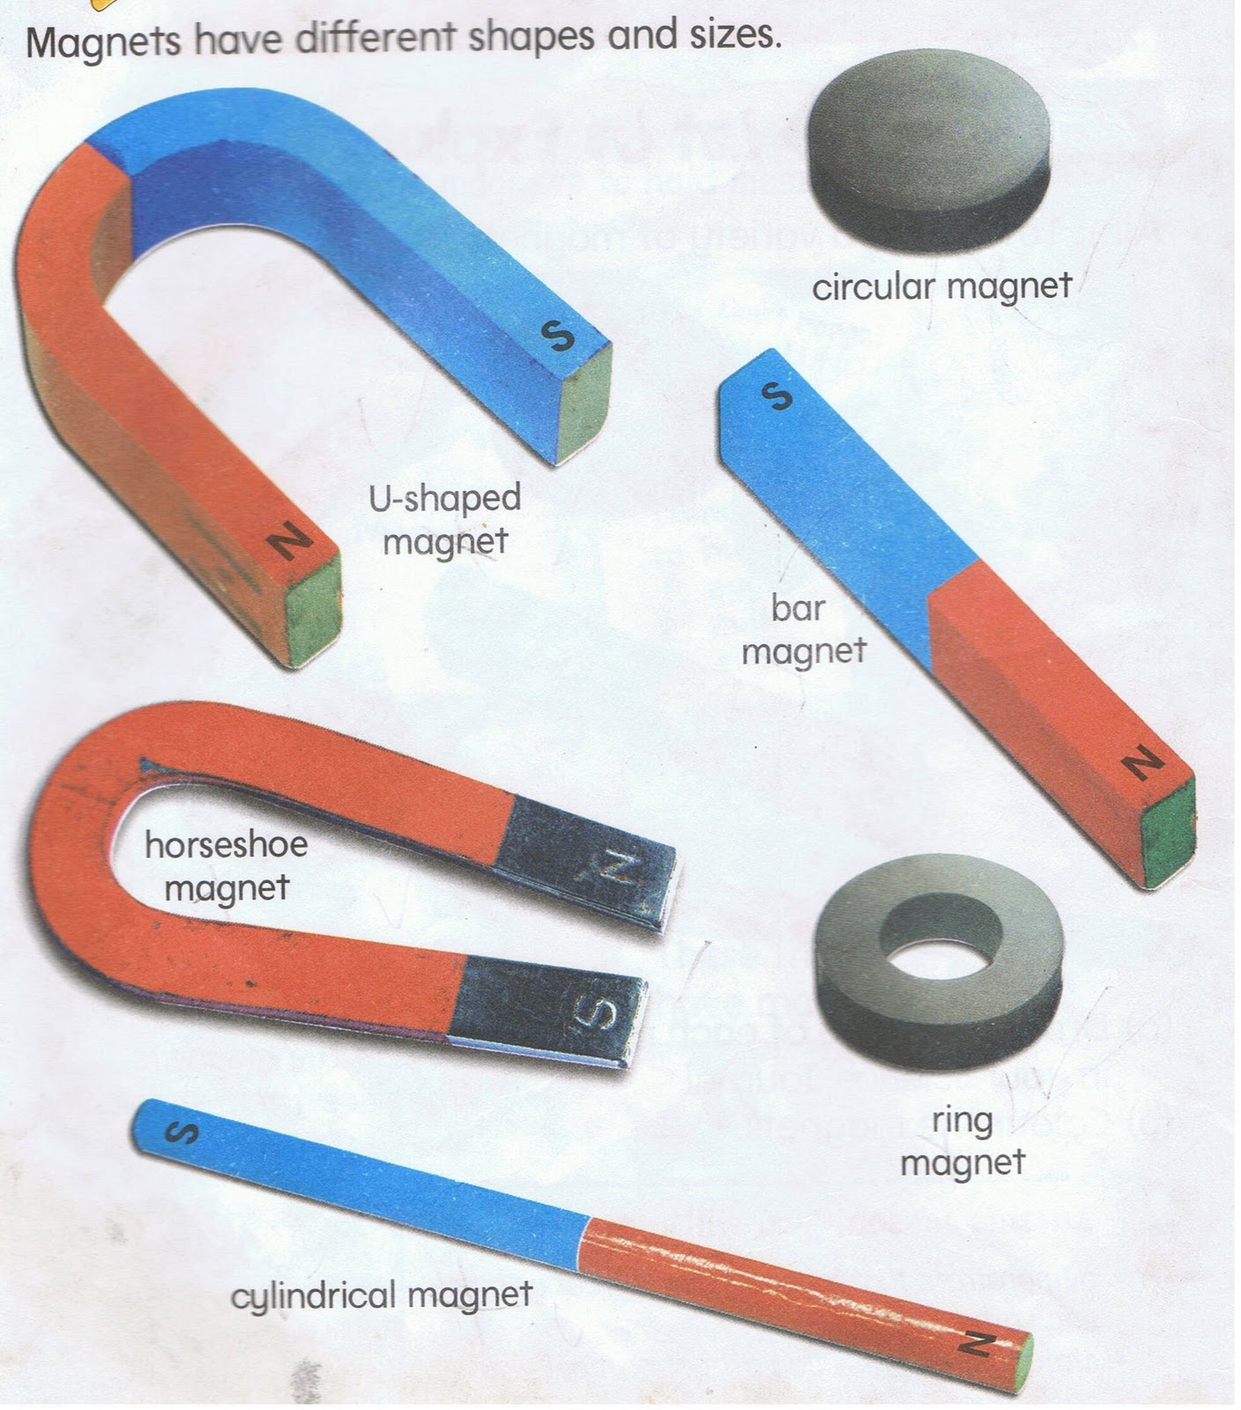
Welke is de sterkste magneet?
Materiaal
Magneten
Paper clips – verschillende formaten en kleuren
Lat
Geruit papier
Wissel rollen
Uitvoerders worden observatoren
Observatoren worden uitvoerders
Herhaal dezelfde activiteit of doe een andere activiteit
Notes:
Further possibilities for activities overleaf

Slide 19
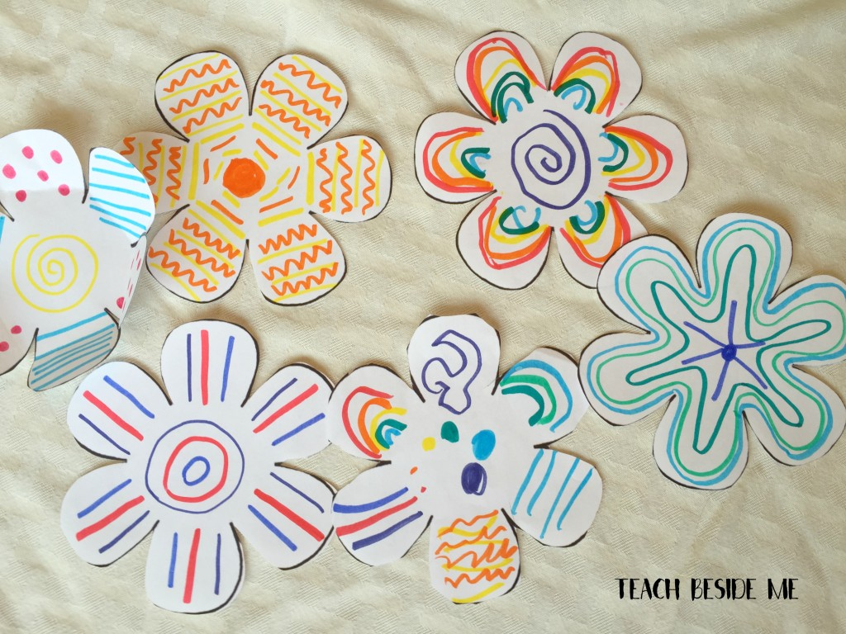
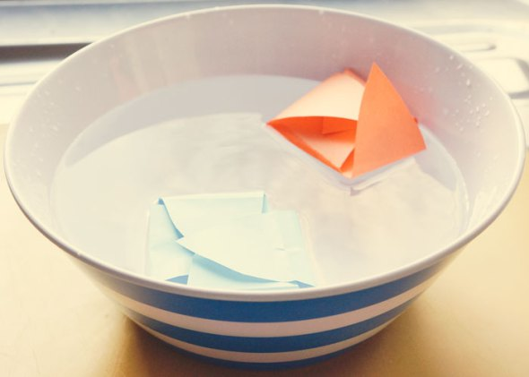
Bloeiende papieren bloemen
Maak een papieren bloem. Vouw de bloemblaadjes dicht.
Wat gebeurt er als je de bloemen in water legt?
Wat zou een invloed hebben in de snelheid waarmee de bloem opent?
Materiaal
Sjabloon papieren bloem, verschillende soorten papier
Scharen, potloden en balpennen
Kom met water, timer, afwasmiddel, zout

Slide 20
Kenmerken van wetenschappelijk onderzoek in jouw activiteit
In groepjes
Wat was er moeilijk/gemakkelijk te observeren?
Noteer gelijkenissen/verschillen in evaluatie van de onderzoekers/observatoren
Maakte het verschil uit of je de criteria wel of niet wist?
Hoe voelde het?
Andere interessante elementen?
Delen met de hele groep
Wat zijn de gevolgen?
Notes:
Will need to decide whether to employ a chart – but think there is not much time.

Slide 21
Wat waren de mogelijkheden voor evaluatie van de kenmerken van een creatieve aanleg?
Zin voor initiatief
Motivatie
Vermogen om iets nieuws te bedenken
Verbanden leggen
Verbeelding
Nieuwsgierigheid
Samenwerkingsvaardigheden
Denkvaardigheden
(uit Conceptual Framework)
Wat kan de rol van de leerkracht zijn in het stimuleren van creativiteit in deze context?
Denk aan linken met de synergieën tussen een creatieve en onderzoekende aanpak.
Notes:
Can you offer any suggestions?
Pair and share – ideas until we run out.

Slide 22
Synergieën tussen onderzoekend leren en een creatieve aanpak
(Creative Little Scientists, 2012)
Spel & verkenning
Motivatie & affectie
Dialoog & samenwerking
Probleemoplossend denken en eigenaarschap
Vragen stellen en nieuwsgierigheid
Reflectie en redeneren
Begeleiding en betrokkenheid (door de leerkracht)
Evaluatie om te leren
Notes:
The key role of assessment for learning reflected in the synergies identified between creative and inquiry based approaches to learning.

Slide 23
Voorstelling van voorbeelden uit de klaspraktijk
Opbouw van de Curriculum Materialen
Situering – focus, motivering, achtergrond
Startpunt
Het leerproces – activiteiten en de motivering, voorbeelden van antwoorden van kinderen, reflecties van de leerkracht, en gevolgen voor de volgende activiteit.
Reflecties – evolutie van de kinderen, de rol van de leerkracht, klasomgeving, volgende stappen
Een ijsavontuur
Onderweg
Drijvende boten
Notes:
Now moving on
Share some examples from the classroom to to illustrate opportunities for assessment for learning
Also ways in which teacher built on children’s responses over time and sought to foster children’s skills and understandings associated with inquiry.

Slide 24
Een ijsavontuur
Leeftijd 3-4 jaar

Slide 25
Onderweg
Leeftijd 4-7 jaar

Slide 26
Drijvende boten
Leeftijd 5-6 jaar

Slide 27
Bespreking van voorbeelden uit de klaspraktijk
Werk in groepjes van 4 – 2 voorbeelden per groep.
Begin per 2 met verschillende voorbeelden, wissel vervolgens.
1. Lees eerst om een overzicht te krijgen van het leertraject.
2. Bekijk dan de volgende vragen:
Welk bewijs verzamelt de leerkracht van de onderzoeksvaardigheden en de creatieve aanleg van de kinderen?
Welke aanpak gebruikt de leerkracht voor de evaluatie?
Op welke manier bouwt de leerkracht op informatie vanuit evaluatie?
Hoe zou je meer inzicht kunnen krijgen in het leren van de kinderen?
Discussie met de hele groep
Antwoorden uitwisselen
Reflectie op de gevolgen voor de planning en evaluatie
Notes:
You will not have time to read every element – but I suggest you skim through quickly at the start to gain a sense of the nature of the activities and progress over time.

Slide 28
Positieve acties om het proces van evaluatie te helpen
Activiteiten voorzien waarin kinderen bepaalde ideeën, vaardigheden en attitudes kunnen toepassen of aantonen
Activiteiten met kinderen bespreken
Vragen stellen die het voor kinderen mogelijk maken om hun standpunt te geven
Luisteren naar wat kinderen te vertellen hebben
Opmerken hoe de kinderen werken
Op een diagnotische manier naar de producten van hun werk kijken
Harlen (1999)

Slide 29
10 principes van evaluatie voor leren
Is deel van een effectieve planning
Focust op hoe studenten leren
Staat centraal in de klaspraktijk
Is een belangrijke professionele vaardigheid
Is sensitief en constructief
Stimuleert motivatie
Stimuleert het begrijpen van doelen en criteria
Helpt lerenden om te weten hoe ze kunnen verbeteren
Ontwikkelt capaciteit om zichzelf te beoordelen
Erkent alle vorderingen van lerenden, op alle domeinen
Assessment Reform Group (2002)

Slide 30
Gevolgen voor planning en evaluatie
Neem je favoriete wetenschapsactiviteit die je in jouw klaspraktijk soms uitvoert.
Hoe kan je kansen voor evaluatie op verschillende momenten in de activiteit inbouwen en uitdiepen?

Slide 31
Reflectie op wat verworven is doorheen de module
In groepjes van 2/3
Kijk terug naar jouw oorspronkelijke vragen en problemen. Iets aan te vullen of aan te passen? Noteer aanvullingen in een andere kleur. (balpen/post-it).
Noteer 2 acties die je zal ondernemen vanuit de inhouden van deze module.
Op welke manier hebben de activiteiten bijgedragen tot het verkrijgen van meer inzicht?
In welke mate werden de doelen van de module bereikt?

Slide 32
Meer informatie
Creative Little Scientists
(FP7 EU project 2011 – 2014)
Ontwerpprincipes en voorbeeldmateriaal op basis van veldwerk
www.creative-little-scientists.eu
Creativity in Early Years Science Education
(Erasmus+ EU project 2014 – 2017)
Curriculummateriaal en trainingsmateriaal voor nascholing van leerkrachten om een creatieve aanpak bij wetenschapsonderwijs voor jonge kinderen te bevorderen
www.ceys‐project.eu

Slide 33


